Slide 1
BEM VINDOS

Slide 2
TLBD-1 e TLBD-2
Técnica e Linguagem para Banco de Dados
Professor: Andrei Hirata
Atualizado: 22/02/2013

Slide 3



Sobre Mim
Programador de Sistemas web em utilizando linguagem Java.
Contribuinte no site da www.devmedia.com.br, criando vídeo aulas em programação java, android e web.
Escritor de livro da editora ciência moderna.
Professor

Slide 4
Comportamento
(Posso usar internet?)
(Posso jogar?)
(Posso tomar água?)
(Posso usar celular?)
(Posso fazer número 1 e número 2?)
(Posso chorar se meu namorado terminar comigo?)

Slide 5



Diversão
Traga seu pen drive para:
Notes:
Filmes,Seriados,Jogos,Programas e exercícios e apostilas da etec

Slide 6
Avaliação
1
2
Trabalhos(Entregar) – 2.0
3
Prova(1ºProva/2ºProva) – 4.0
Exercícios em sala de aula(Participação) – 4.0

Slide 7
Visão Geral
Técnicas de coleta de informações para banco de dados.
Estrutura de dados aplicada a banco de dados
Tipos de armazenamento e métodos de acesso aos dados. Modelo de banco de dados(DER, MER, Normalização)
Ferramentas de gerenciamento de banco de dados

Slide 8
Banco de Dados
Notes:
Titulo: Tamanho 40, Letra Federation Bold Titulo

Slide 9
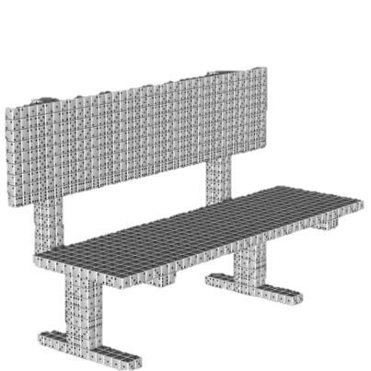
1. Banco de Dados
O Banco de Dados está presente no dia a dia em nossa vida.
O Banco de Dados desempenha um papel crítico em muitas áreas diferentes onde computadores são utilizados.
Um arranjo aleatório de dados não pode ser considerado um Banco de Dados.
O grande objetivo de um sistema de BD é oferecer uma visão “abstrata” dos dados aos usuários e também prover independência de dados às aplicações (estrutura física de armazenamento e à estratégia de acesso).
Introdução
Notes:
Titulo: Tamanho 25, Letra Federation Bold Titulo
SubTitulo: Tamanho 18, Letra Federation Bold Titulo
Texto: Tamanho 18, Letra Federation Bold Corpo

Slide 10
1.1 Sistemas
Sistema é o conjunto de pessoas, máquinas, idéias e atividades que coletam e processam dados de maneira a satisfazer as necessidades de um a organização.
Um sistema é composto de informações e dados.
Notes:
Titulo: Tamanho 25, Letra Federation Bold Titulo
Texto: Tamanho 18, Letra Federation Bold Corpo

Slide 11
1.2 Subsistemas
Subsistemas são sistemas independentes dentro de um sistema maior.

Slide 12
1.3 Dados
Dado é a informação a ser registrada, seja no papel e no computador.
A falta de informação sobre o que o dado representa, que informação ele indica, para que ele serve, torna-o inutilizável e o classifica apenas como um dado.
Exemplo de extensão de arquivo.

Slide 13
1.4 Informação
Informação acrescenta algo ao conhecimento da realidade a ser analisada.
Informação é a agregação de um determinado conhecimento a um dado. Uma informação pode ser interpretada, enquanto um dado apenas visualizado
Exemplo de extensão de arquivo ou de um livro em outro idioma.

Slide 14
1.5 Conhecimento
Dado + Informação = Conhecimento

Slide 15
1.2 Definição de Banco de Dados(atores)
Coleção de “dados” relacionados.
Coleção lógica coerente de dados com um significado inerente.
Conjunto de dados que contém informações sobre um empreendimento particular.
Representa aspectos do mundo real: Minimundo.
Conjunto de informações relacionadas referentes a um contexto do mundo real a ser mantido por um longo período de tempo.
Pode retratar episódios ocorridos, bem como projeções.
Gerenciado por um Sistema de Gerência de Banco de dados.

Slide 16
1.3 Histórico
1945: Fitas magnéticas para armazenamento de dados.
1961: IDS (Integrated Data System), o primeiro SGBD hierárquico.
1970: O modelo relacional é apresentado por Edgar F. Codd
1976: O modelo Entidade-Relacionamento é apresentado em artigo de P. Chen
1980: SGBD comerciais se consolidam: DB2, Oracle, Sybase, Informix. Surgem ferramentas para PC´s (dBase, Paradox)
1985: Lançado o primeiro padrão SQL.

Slide 17
1.3 Histórico(Continuação)
1990: SGBD são estendidos para aplicações complexas (espaciais, temporais, multimídia,etc). Surgem os SGBD Orientados a Objetos (O2, Object Store, Gemstone). Propõem-se extensões de orientação a objetos para SQL. Começa a tendência á distribuição (Ambientes cliente-servidor)
1992: Publicado o padrão SQL2
1995: Discussão “acalorada” no meio acadêmico. Relacional versus Orientado a Objetos => Relacional estendido

Slide 18
1.4 Classificação
Podem ser classificados em diversas categorias.
  Bancos manuais e automatizados
  Bancos relacionais

Slide 19
1.4.1 Banco manuais e automatizados
Bancos manuais
  Desvantagem
    Tempo gasto para encontrar informações
    Tudo é feito manualmente pelo usuário
    Exemplo : Ficheiro de uma empresa
Bancos automatizados
  Usado em sistemas de computador
  Vantagem
    Ocupar menor espaço físico
    Rápido para encontrar qualquer informação

Slide 20
1.4.2 Banco relacionais
Um banco de dado pode ou não ser relacional.
Ao ser relacional, isto indica que o banco tem relacionamentos entre seus dados(tabelas, entidades).
Exemplo : Uma funcionária registra a venda de um veículo de uma marca que não esteja cadastrada na loja.(BD não permite)

Slide 21
1.5 Arquitetura de Banco de Dados
Todos os bancos de dados relacionais mantêm algumas semelhanças entre si no que diz respeito às suas arquiteturas. Suas formas de armazenamento, componentes para a criação de relacionamentos, estruturas para indexação de seus dados e organização interna, entre outras características.

Slide 22
1.6 Sistema de Banco de Dados
Um banco de dados pode ser criado e mantido por um conjunto de aplicações desenvolvidas especialmente para esta tarefa ou por um “Sistema Gerenciador de Banco de Dados” (SGBD).
Um SGBD permite aos usuários criarem e manipularem bancos de dados de propósito geral.
O conjunto formado por um banco de dados mais as aplicações que manipulam o mesmo é chamado de “Sistema de Banco de Dados”, envolvendo quatro componentes principais: Dados, Hardware, Software, Usuários

Slide 23
1.7 Abstração de Dados
O conceito de abstração está associado à característica de se observar somente os aspectos de interesse, sem se preocupar com maiores detalhes envolvidos
No contexto de abstração de dados, um BD pode ser visto sem se considerar a forma como os dados estão armazenados fisicamente.
O sistema de BD deve prover uma visão abstrata de dados para os usuários. A abstração se dá em três níveis:

Slide 24
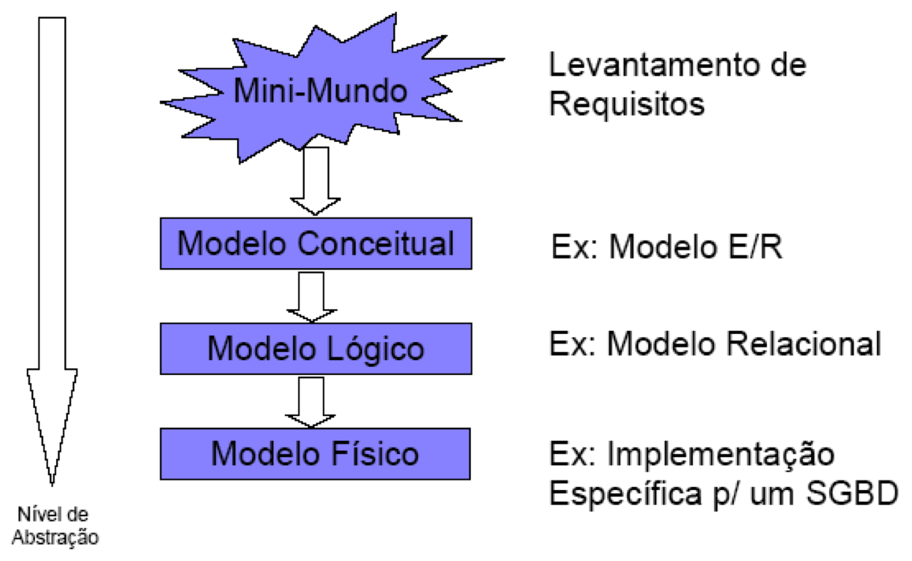
1.7 Abstração de Dados(Continuação)

Slide 25
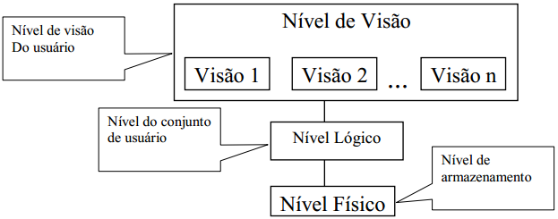
1.7 Abstração de Dados(Continuação)

Slide 26
1.7 Abstração de Dados(Continuação)
  Nível físico - Interno: Descreve como os dados estão armazenados (estruturas de dados complexas). Nível mais baixo.
  Nível lógico - Conceitual: Descreve quais os dados estão armazenados no BD e quais os inter-relacionamentos entre eles. Visão do todo do BD.
  Nível de visão - Externo: Descreve apenas parte do BD. Cada usuário (ou grupo de usuários) tem acesso à parte do BD que lhe é de interesse ou que lhe é permitido, através das visões. Um BD pode ter muitas visões diferentes.

Slide 27
1.8 Profissionais envolvidos no Banco de Dados
Em um pequeno banco de dados com muitos usuários e com restrições de acesso podem se indicar alguns perfis de pessoas que interagem com o BD.
  Administrador do banco de Dados (DBA) - É o supervisor do BD, responsável pela autorização de acesso ao BD, monitorando e coordenando o seu uso. Está envolvido com os aspéctos físicos do BD (definição da estrutura de armazenamento, modificação da organização física e esquema, autorização de acesso aos dados, restrições de integridade, etc.).

Slide 28
1.8 Profissionais envolvidos no Banco de Dados(Continuação)
  Projetista de Banco de Dados - São responsáveis pela identificação dos dados e a elaboração de estruturas apropriadas para armazená-los, e também compreender os requisitos necessários aos grupos de usuários do BD antes de sua implementação (Responsáveis pelos dados armazenados no BD).
  Analistas - Determina os requisitos dos usuários e desenvolvem especificações que atendam estes requisitos.
  Programadores de aplicações - Implementam as especificações na forma de programas elaborando toda a documentação.

Slide 29
1.8 Profissionais envolvidos no Banco de Dados(Continuação)
  Usuários finais - Um BD existe para a utilização do usuário final, onde normalmente o seu trabalho requer consultas e atualizações. A maioria dos usuários utilizam programas voltados ao desempenho profissional, do seu dia-a-dia. Em relação às consultas temos:
    Usuários casuais: Consultas diferentes e ocasionais.
    Usuários paramétricos: Consultas predefinidas.
    Usuários sofisticados: Consultas complexas.

Slide 30
SGBD

Slide 31
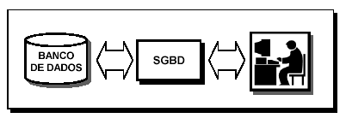
2. SGBD
Sistema Gerenciador de Banco de Dados
Introdução

Slide 32
2.1 Abordagem Banco de Dados X Abordagem Processamento
Tradicional de Arquivos
Uma característica importante da abordagem Banco de Dados é que o SGBD mantém não somente os dados, mas também a forma como os mesmos são armazenados, contendo uma descrição completa do banco de dados.
Estas informações são armazenadas no catálogo do SGBD, o qual contém informações como a estrutura de cada arquivo, o tipo e o formato de armazenamento de cada tipo de dado, restrições, etc.
A informação armazenada no catálogo é chamada de “Meta Dados”. No processamento tradicional de arquivos, o programa que irá manipular os dados deve conter este tipo de informação, ficando limitado a manipular as informações que o mesmo conhece.
Utilizando a abordagem banco de dados, a aplicação pode manipular diversas bases de dados diferentes.

Slide 33
2.1.1 Separação entre Armazenamento e Programas
No processamento tradicional de arquivos, a estrutura dos dados está incorporada ao programa de acesso. Desta forma, qualquer alteração na estrutura de arquivos implica na alteração no código fonte de todos os programas.
Já na abordagem banco de dados, a estrutura é alterada apenas no catálogo, não alterando os programas.

Slide 34
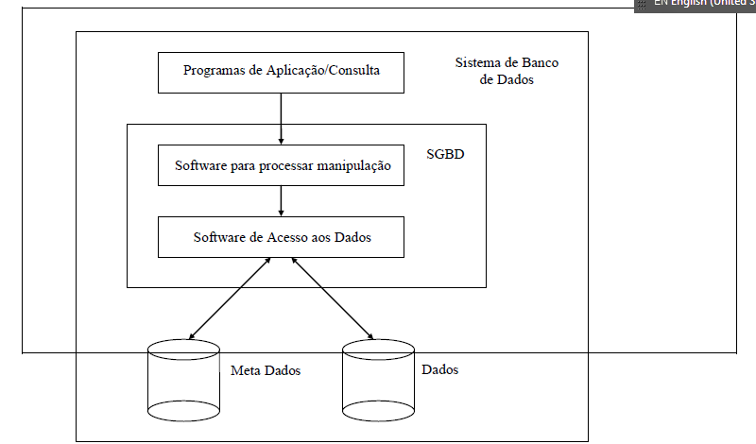
2.1.1 Separação entre Armazenamento e Programas(Continuação)

Slide 35
2.2 Problemas dos Sistemas de Arquivos convencionais
Integração de dados.
Replicação e inconsistência de dados
Dificuldade de acesso a dados. Dados incompatíveis, estruturas complexas.
Problemas de segurança.

Slide 36
2.3 Bancos de Dados X Sistema de Arquivos
Auto-contenção
Separação entre Programas e Dados. Abstração de Dados
Múltiplas Visões de Dados
Processamento de Transações, Recuperação.
Compartilhamento de dados

Slide 37
2.4 Características de um SGBD
Controle de Redundâncias
Compartilhamento dos Dados
Controle de Acesso
Múltiplas Interfaces
Representação de Relacionamentos Complexos entre Dados. Esquematização
Controle de Integridade
Backups e Tolerância a Falhas

Slide 38
2.4.1 Sem SGBD
Arquivos físicos: problemas com espaço físico, dificuldade de acesso, velocidade, replicação.
Ambiente de processamento de dados: arquivos convencionais: problemas de replicação e inconsistência dos dados, dificuldade de acesso (manipulação de estruturas complexas), isolamento, compartilhamento de dados difícil, pouca segurança, falta de controle de integridade.

Slide 39
2.4.2 Com SGBD
Oferece: criar, alterar e eliminar estruturas de armazenamento, inserir, consultar, alterar e eliminar dados.
Vantagens: velocidade, facilidade de acesso, redução da redundância, evitase inconsistência, controle de integridade, controle de concorrência, maior segurança (quedas do sistema e acesso de pessoasnão autorizadas).
Desvantagens: hardware adicional, complexidade do sistema e necessidade de pessoal especializado.
Usando-se um SGBD busca-se compartilhar informações de forma segura, garantir a integridade e a consistência dos dados, permitir acesso rápido e eficiente, oferecer uma forma de afastar do usuário comum a necessidade de compreender as estruturas físicas dos dados.

Slide 40
2.5 Estrutura geral de um SGBD
Gerenciador de arquivos: gerencia a alocação de espaço de armazenamento em disco e estrutura de dados usadas para representar informação em disco.
Gerenciador de BD: faz a interface dos dados armazenados no BD e os programas de aplicação e consultas submetidas ao sistema. É responsável por:
  Interação com o gerenciador de arquivos (dados em disco): gerenciador traduz LMD em comandos de baixo nível do sistema de arquivos
  Garantia de integridade: os valores dos dados armazenados devem satisfazer certas restrições de integridade. O gerenciador pode verificar se alterações resultam em violação dessas restrições.

Slide 41
2.5 Estrutura geral de um SGBD(Continuação)
  Garantia de segurança: permissões de acesso são controladas pelo gerenciador de banco de dados
  Recuperação e backup: recuperação de falhas mecânicas ou elétricas, incluindo quebra de discos, falhas de alimentação e erros de software
  Controle de concorrência: controlar o acesso ao BD por diversos usuários. A consistência dos dados deve ser preservada.
Processador de consultas: traduz uma linguagem de consulta para instruções de baixo nível que o gerenciador de BD entenda.

Slide 42
2.5 Estrutura geral de um SGBD(Continuação)
Pré-compilador DML (Data Manipulation Language): converte comandos DML dos programas de aplicação para rotinas em linguagem de máquina.
  DML ou LMD - Linguagem de Manipulação de Dados: usada para inserir, consultar, alterar e eliminar os dados das tabelas.
  Linguagem de Consulta: parte da LMD responsável apenas pela consulta de dados. Exemplo: SQL

Slide 43
2.5 Estrutura geral de um SGBD(Continuação)
Compilador DDL (Data Definition Language): converte comandos DDL para tabelas armazenadas no dicionário de dados.
  DDL ou LDD - Linguagem de Definição de Dados: usada para criar e alterar estruturas das tabelas
Arquivos de dados: armazena os dados propriamente ditos.
Dicionário de dados: armazena as informações sobre as estrutura de dados
Índices: facilitam a localização e o acesso aos dados

Slide 44
2.6 Classificação dos SGBD
Modelo de dados
  Rede, hierárquico, Relacional, Orientado a objetos
Número de usuários
  Monousuário, multiusuário
Localização do BD
  Centralizado
  Distribuído
Generalidade
  Propósito geral
  Propósito específico

Slide 45
Modelagem de Dados

Slide 46
3. Modelagem de Dados
Coletar os dados do mundo real e transformar em informações que podem ser armazenadas em um SGBD.
Há uma série de modelos que podem ser utilizados para a transformação dos dados do mundo real em informações que facilmente possam ser organizadas em um computador.
Serão analisados dois modelos: o Modelo de Entidade-Relacionamento (MER) e o Modelo Relacional. O Modelo de Entidade-Relacionamento é um modelo conceitual (não preocupado com a implementação, mas sim com a organização dos dados necessários para o sistema) e o Modelo Relacional é um modelo operacional, onde a preocupação é organizar os dados em estruturas que serão diretamente implementadas em um sistema de banco de dados.
Introdução

Slide 47
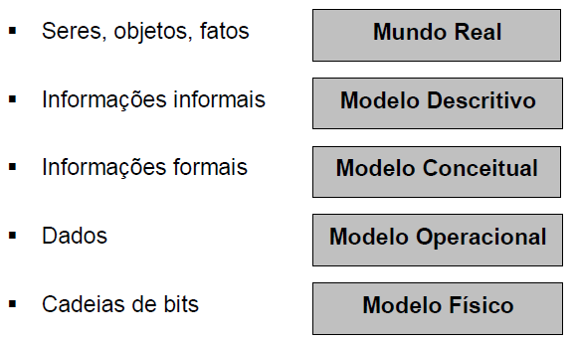
3. Tipos de Modelos

Slide 48
3.1 Modelo Descritivo
Exemplo: Sistema para o controle de dados dos alunos de uma escola.
  Modelo descritivo: A escola mantém o cadastro de seus alunos por RG, nome,endereço e fone. Sobre as disciplinas que são oferecidas a escola mantém o código,título e carga horária. O histórico de um aluno associa os alunos às disciplinas que eles cursaram em cada ano e mantém a nota e freqüência que eles obtiveram

Slide 49
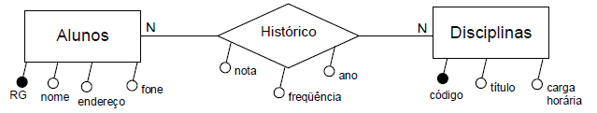
3.2 Modelo Conceitual
  Modelo Conceitual
    MER – Modelo Entidade Relacionamento: objetos são representados como entidades e as associações entre eles como relacionamentos.

Slide 50
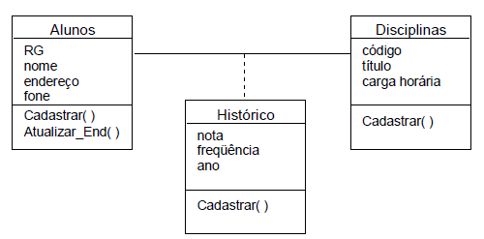
3.2 Modelo Conceitual(Continuação)
  Modelo Conceitual
    Modelo Orientado a Objetos: dados do mundo real são representados como objetos, que possuem atributos e métodos. Objetos organizados em classes ligados por associações. Exemplo usando modelagem UML (Linguagem de Modelagem Unificada):

Slide 51
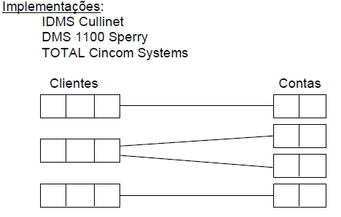
3.3 Modelo Operacional: descrição de alto nível da implementação
  Modelo Operacional
    Modelo de Rede: dados representados por uma coleção de registros e os relacionamentos são representados por ligações (ponteiros).

Slide 52
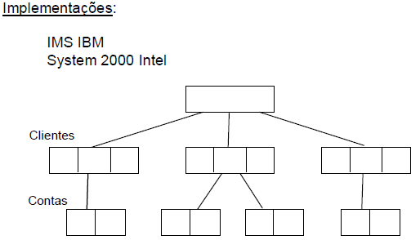
3.3 Modelo Operacional: descrição de alto nível da implementação(Continuação)
  Modelo Operacional
    Modelo Hierárquico: dados e relacionamentos também representados por registros e ligações, organizados como árvores.

Slide 53
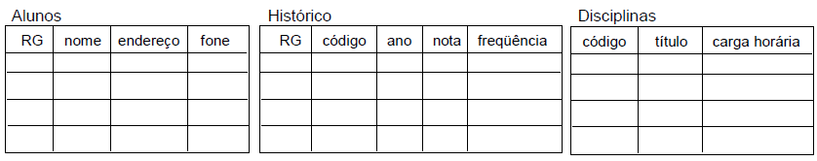
3.3 Modelo Operacional: descrição de alto nível da implementação(Continuação)
  Modelo Operacional
    Modelo Relacional: dados e relacionamentos representados por uma coleção de tabelas. Ocupa mais de 90 % do mercado atual.

Slide 54
3.3 Modelo Operacional: descrição de alto nível da implementação(Continuação)
  Modelo Operacional
    Modelo Relacional:
      Cada tabela tem seu nome diferente das demais na mesma base de dados
      Cada coluna tem seu nome diferente das demais na mesma tabela
      Colunas contêm os atributos (todos do mesmo domínio)
      Linhas contém informações de 1 entidade
      Cada célula pode conter no máximo 1 item de dado
      Ordem das linhas é irrelevante
      Ordem das colunas é irrelevante
      Nunca temos duas linhas iguais
      Chave primária

Slide 55
MER

Slide 56
4. Modelagem Entidade Relacionamento
O ME-R é um modelo utilizado para descrição dos dados do mundo real a nível conceitual, isto é, em um nível em que o interesse é selecionar as informações de importantes para serem armazenadas na base de dados, mas não há preocupação de como essas informações serão armazenadas nem de qual base de dados será utilizada.
No ME-R os dados são representados por Entidades e Relacionamentos.
Introdução

Slide 57
4.1 Mini-Mundo
A base para a especificação da estrutura conceitual do banco de dados.
Principais necessidades de uma organização (banco, hospital, escola, supermercado)

Slide 58
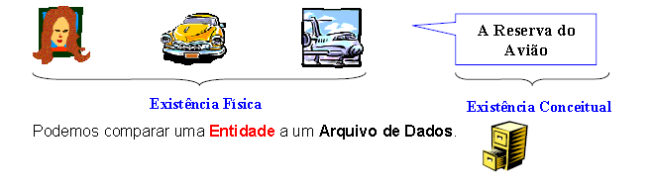
4.2 Entidade
Entidade: ser, fato ou objeto (concreto ou abstrato) do mundo real que existe e é distinguível dos outros objetos. Exemplo: Clientes, Frota de carros, Frotas de avião, Reserva do vôo.

Slide 59

4.2.1 Representação de uma Entidade
A representação de uma Entidade no modelo Entidade-Relacionamento é feita por um retângulo, com o nome desta entidade em seu interior, como mostra a figura abaixo:

Slide 60
4.2.2 Extratégia para reconhecer as entidades
As coisas tangíveis: aquilo que pode ser tocado.
  Avião, carro, cachorro, gato, livro, caderno....
Funções: todo o tipo de papel, atribuição, classificação, ou outra característica qualquer que para um dado elemento, especifique não sua existência mas sua atuação no ambiente em que está inserido.
  Departamento de uma empresa, o autor de um livro, um médico.
Eventos ou ocorrências: são ações ou fatos que uma vez ocorrendo possuem características próprias sobre as quais podemos fazer alguma referência.
  Um vôo comercial, um acidente de trânsito, um jogo de futebol...

Slide 61
4.3 Atributo
São as informações que serão usadas para obter os dados dentro de uma determinada entidade.
Exemplo: Cliente(Nome, Rg, Cpf, Data de Nascimento, Endereço)
Exemplo:Livro(Titulo, Autores *, Editora, Ano de Lançamento)

Slide 62
4.3 Atributo(Continuação)
O * ao lado do atributo autores representa que esse atributo é multivalorado. Umatributo é dito multivalorado quando nele pode-se armazenar um ou mais valores distintos ao mesmo tempo, no exemplo um mesmo livro pode ter um ou mais autores.
MATRÍCULA | NOME | DATA DE ADMISSÃO
0001 | José | 25/05/2003
0002 | Maria | 01/09/2003
0003 | João | 11/10/2003
0004 | Pedro | 19/11/2003
ATRIBUTOS
  Entidade: Funcionário

Slide 63

4.3.1 Representação de um Atributo
A representação de um Atributo no modelo Entidade-Relacionamento é feita por um circulo, com o nome desse atributo em seu interior, como mostra a figura abaixo:

Slide 64
4.3.2 Tipos de Atributo
Os atributos se dividem em:
  Atributo Monovalorado: Assume um único valor para cada elemento do conjunto. Ex: Nome
  Atributo MultiValorado: Uma única entidade tem diversos valores para este atributo. (Seu nome sempre é representado no plural). Ex:Dependentes,Telefones
  Atributo Composto: Formado por um ou mais sub-atributos. Ex:Endereço(Logradouro,Número,Bairro)

Slide 65
4.3.3 Divisão do Atributo
Os atributos se dividem em:
  Atributo Determinante: Identifica cada entidade de um conjunto-entidade. (Também conhecido como atributo chave). Ex:CodFuncionario
  Domínio de um Atributo: Conjunto de valores permitidos para o atributo. Ex: Sexo{M,F}

Slide 66
4.3 Relacionamento
Associação entre duas ou mais entidades.
Exemplo: o empréstimo de um livro associa o livro ao leitor que o retirou da biblioteca.
Os Relacionamentos podem possuir atributos próprios.
Exemplo:O empréstimo de um livro deve conter a data da retirada e a data de devolução.

Slide 67
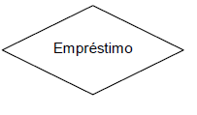
4.3.1 Representação de um Relacionamento
A representação de um Relacionamento no modelo Entidade-Relacionamento é feita por um triangulo, com o nome do relacionamento em seu interior, como mostra a figura abaixo:

Slide 68
4.3.2 Tipos de Relacionamento
O relacionamento se dividi em três tipos:
  Um mesmo conjunto: relacionamento unário.
  Dois conjuntos distintos: relacionamento binário
  Três ou + conjuntos de entidades: relacionamento múltiplo

Slide 69
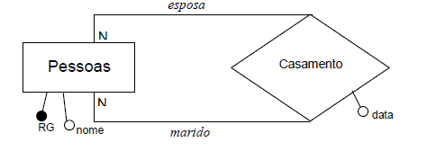
4.3.2.1 Relacionamento Unário
Exemplo: casamento que associa duas entidades do mesmo conjunto (duas pessoas).

Slide 70
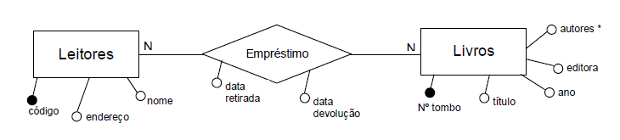
4.3.2.1 Relacionamento Binário
Exemplo: empréstimo de um livro que associa o livro ao leitor que o retirou.

Slide 71
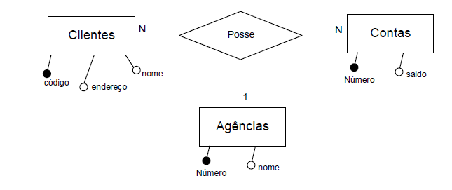
4.3.2.1 Relacionamento Multiplo
Exemplo: reserva sendo um relacionamento entre um funcionário, a máquina que ele reservou e o projeto que ele irá desenvolver usando essa máquina.

Slide 72
4.4 Cardinalidade
Liga conjunto de entidades a conjunto de relacionamentos e atributos a conjuntos de entidades / conjunto de relacionamentos.
Se divide em:
  1 Para 1 ( um para um)
  1 Para n (um para muitos)
  n para 1 (muitos para um)
  n para n (muitos para muitos)

Slide 73

4.4.1 Representação de uma Cardinalidade
A representação de uma Cardinalidade no modelo Entidade-Relacionamento é feita por uma reta, com o valor da cardinalidade em suas extremidades, como mostra a figura abaixo:

Slide 74
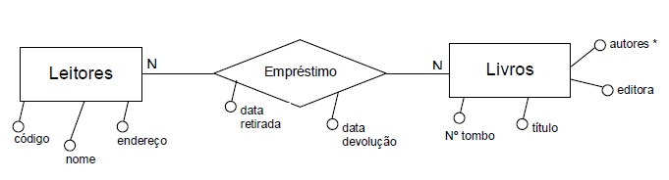
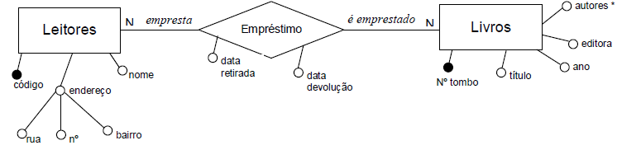
4.5 Entidade + Atributo + Relacionamento + Cardinalidade
O resultado final dos três pode ser vista nas imagens abaixo:

Slide 75
DER

Slide 76
5. DER
O Diagrama Entidade-Relacionamento descreve toda estrutura lógica do banco de dados. É possível construí-lo a partir de um MER, identificando assim a partir de um conceito do mundo real como os dados serão armazenados de fato.
Introdução
Notes:
Titulo: Tamanho 25, Letra Federation Bold Titulo
SubTitulo: Tamanho 18, Letra Federation Bold Titulo
Texto: Tamanho 18, Letra Federation Bold Corpo

Slide 77
5.1 Tabelas
Todos os dados de um banco são organizados no formato de tabelas, onde cada coluna será um campo e cada linha um registro.
O limite de linhas e colunas possíveis de serem alocadas para uma tabela pode variar em cada banco de dados.
Normalmente os bancos armazenam suas tabelas pela ordem de chegada dos dados, sendo responsabilidade das consultas ordenar os resultados.
Notes:
Titulo: Tamanho 25, Letra Federation Bold Titulo
Texto: Tamanho 18, Letra Federation Bold Corpo

Slide 78
5.2 Campos
Os campos podem ser reconhecidos pelas colunas de uma tabela. Cada coluna está representando um campo.
Os campos podem ser configurados para delimitar valores, utilização de formatação e controle de valores nulos e valores padrões, entre outras propriedades.
Não é permitido colocar dois campos iguais.
Notes:
Titulo: Tamanho 25, Letra Federation Bold Titulo
Texto: Tamanho 18, Letra Federation Bold Corpo

Slide 79
5.3 Chaves
O termo chave refere-se à coluna da tabela que é responsável pela identificação dos registros.
O não uso de chaves pode tornar o banco de dados vulneráveis a diversos problemas, como redundância de dados.
É por meio das chaves que são criados os relacionamentos entre as tabelas, por meio de uso de chaves estrangeiras.
Exemplo : Bingo, analisando pelo nome
Solução do problema : usar atributos únicos para cada usuário.(RG,CPF).
Notes:
Titulo: Tamanho 25, Letra Federation Bold Titulo
Texto: Tamanho 18, Letra Federation Bold Corpo

Slide 80
5.3.1 Chave Primária Simples
O que caracteriza um PK (primary key) de uma coluna é o fato de esta possuir valores únicos, ou seja, não há valores repetidos para sua coluna.
No exemplo citado, o número do CPF pode ser considerado uma chave primária, pois não haverá possibilidade de dois registros terem o mesmo valor para este campo
Notes:
Titulo: Tamanho 25, Letra Federation Bold Titulo
Texto: Tamanho 18, Letra Federation Bold Corpo

Slide 81
5.3.2 Chave Primária Composta
Possui características semelhantes às das primárias, contudo a diferença é que a chave composta utiliza mais de uma coluna(campo) da tabela para a composição de seu valor único.
De uma forma simples podemos dizer que os campos podem ter valores repetidos, mas, quando compostos, formam valores únicos.
Notes:
Titulo: Tamanho 25, Letra Federation Bold Titulo
Texto: Tamanho 18, Letra Federation Bold Corpo

Slide 82
5.3.3 Chave Estrangeira
Para relacionar registros entre tabelas, existem as chaves estrangeiras(FK-Foreign key).
Notes:
Titulo: Tamanho 25, Letra Federation Bold Titulo
Texto: Tamanho 18, Letra Federation Bold Corpo

Slide 83
5.3.2 Chave Primária Simples
O termo chave refere-se à coluna da tabela que é responsável pela identificação dos registros.
O não uso de chaves pode tornar o banco de dados vulneráveis a diversos problemas, como redundância de dados.
É por meio das chaves que são criados os relacionamentos entre as tabelas, por meio de uso de chaves estrangeiras.
Exemplo : Bingo, analisando pelo nome
Solução do problema : usar atributos únicos para cada usuário.(RG,CPF).
Notes:
Titulo: Tamanho 25, Letra Federation Bold Titulo
Texto: Tamanho 18, Letra Federation Bold Corpo

Slide 84
5.4 Registros
As linhas das tabelas são chamadas de registros.
Cada registro é formado por um conjunto de campos.
Notes:
Titulo: Tamanho 25, Letra Federation Bold Titulo
Texto: Tamanho 18, Letra Federation Bold Corpo

Slide 85
5.5 Índices
Os índices podem ser entendidos como o turbo do MySQL. São uma versão organizada de campos específicos de uma tabela e são usados para facilitar a consulta de registos. Sem índices, o banco necessita percorrer todos os registos de uma tabela para encontrar o registo pretendido, o que não acontece quando se usam índices. Neste caso, o banco consegue “saltar” directamente para o registo pretendido. Com o seu uso, as consultas de informação tornam-se mais rápidas e eficazes, poupando tempo de processamento.
Os índices de uma tabela são recursos diretamente ligados à performance do banco.
Cada tabela pode ter vários índices. É recomendável, inclusive, que seja criado um índice para cada coluna da tabela, caso a coluna seja significativamente utilizada em consultas.
Notes:
Titulo: Tamanho 25, Letra Federation Bold Titulo
Texto: Tamanho 18, Letra Federation Bold Corpo

Slide 86
5.5.1 Tipos de Índices
Índices normais - são o tipo de índice mais básico, e não possuem restrições tais como a unicidade;
Índices únicos - semelhantes aos índices normais, mas com uma diferença: todos os valores do(s) campo(s) indexado(s) apenas podem aparecer uma vez;
Chaves primárias - índices únicos com nome “PRIMARY” e com a particularidade de apenas poder existir um por tabela;
Índices full-text - usados pelo MySQL para pesquisas em campos de text.
Notes:
Titulo: Tamanho 25, Letra Federation Bold Titulo
Texto: Tamanho 18, Letra Federation Bold Corpo

Slide 87
Modelagem Relacional

Slide 88
Normalização

Slide 89
Linguagem de dados
Notes:
Titulo: Tamanho 40, Letra Federation Bold Titulo

Slide 90
8. Linguagem de Dados
Com os SGBDs surgiu a necessidade de padronizar o quanto fosse possível a maneira de como os bancos e seus dados eram acessados.
A maioria dos bancos de dados utiliza a SQL(Structured Query Language), ou simplesmente Linguagem de Consulta Estruturada, para tratar todos os aspectos de interação com o banco de dados.
A SQL é um conjunto de linguagens específicas para cada característica de um banco de dados. Basicamente dividem-se em três grupos, sendo um deles responsáveis pela estrutura dos dados, outro pela manipulação dos dados e o último, pelo controle de acesso ao banco, conforme descritos a seguir.
Introdução
Notes:
Titulo: Tamanho 25, Letra Federation Bold Titulo
SubTitulo: Tamanho 18, Letra Federation Bold Titulo
Texto: Tamanho 18, Letra Federation Bold Corpo

Slide 91
8.1 DDL
Conhecido como linguagem de definição de dados
Têm como objetivo efetuar criações e alterações nos formatos de atributos(campos) e entidades(tabelas) em um banco de dados. Além disso, com o seu uso é possível criar relacionamentos entre entidades e também definir domínio de dados para os atributos.
Não está em seu escopo a manipulação direta de dados.
Notes:
Titulo: Tamanho 25, Letra Federation Bold Titulo
Texto: Tamanho 18, Letra Federation Bold Corpo

Slide 92
8.2 DML
Conhecido como linguagem de manipulação de dados.
Como complemento à DDL, as linguagens do tipo DML, surgiram para atender às necessidades de manipulação direta dos dados contidos em um banco.
É por meio delas que são realizadas as consultas, inclusões, alterações e exclusões de registros armazenados no banco
Notes:
Titulo: Tamanho 25, Letra Federation Bold Titulo
Texto: Tamanho 18, Letra Federation Bold Corpo

Slide 93
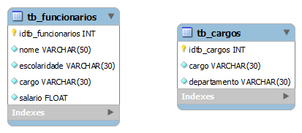
8.2 DML(Continuação)
Para trabalhar com a linguagem DML crie a modelagem como na figura e gere o banco de dados com o nome de “db_locadora” e suas tabelas usando o recurso do mysql workbenck
Notes:
Titulo: Tamanho 25, Letra Federation Bold Titulo
Texto: Tamanho 18, Letra Federation Bold Corpo

Slide 94
8.2 DML(Continuação)
Adicione na tabela tb_funcionarios os seguinte registros:
ID | NOME | CARGO | SALARIO
1 | Du | Analista de Negócios | 1000
2 | Dudu | Analista de Sistemas | 2000
3 | Edu | Analista de Sistemas | 700
4 | Coragem | Analista de BI | 2300
5 | Bob Esponja | Administrador de Banco de Dados | 2600
6 | Scoob Du | Analista de Sistemas | 1000
7 | Salsicha | Analista de Marketing | 1100
8 | Amanda | Programador | 900
9 | Roberta | Analista de Sistemas | 2300
Notes:
Titulo: Tamanho 25, Letra Federation Bold Titulo
Texto: Tamanho 18, Letra Federation Bold Corpo

Slide 95
8.2 DML(Continuação)
Adicione na tabela tb_cargos os seguinte registros:
ID | CARGO | DEPARTAMENTO
1 | Analista de Negócios | Tecnologia da Informação
2 | Analista de Sistemas | Tecnologia da Informação
3 | Analista de BI | Tecnologia da Informação
4 | Administrador de Banco de Dados | Tecnologia da Informação
5 | Analista de Marketing | Marketing
6 | Programador | Tecnologia da Informação
7 | Contador | Contabilidade
8 | Administrador | Contabilidade
9 | Design | Marketing
Notes:
Titulo: Tamanho 25, Letra Federation Bold Titulo
Texto: Tamanho 18, Letra Federation Bold Corpo

Slide 96
8.2 DML(Continuação)
Instrução SELECT
  É a partir dele que será possível visualizar os registros armazenados no banco de dados.
  Sintaxe:
    SELECT campo1 FROM tabela
    SELECT campo1, campo2 FROM tabela
    SELECT * FROM tabela
  Exemplo:
    SELECT nome FROM tb_funcionarios
    SELECT nome,cargo FROM tb_funcionarios
    SELECT * FROM tb_funcionarios
Notes:
Titulo: Tamanho 25, Letra Federation Bold Titulo
Texto: Tamanho 18, Letra Federation Bold Corpo

Slide 97
8.2 DML(Continuação)
Parâmetro WHERE
  É usado para filtrar o conjunto de resultados para que somente os registros que atendam a determinadas condições sejam visualizadas.
  Sintaxe:
    SELECT campo1 FROM tabela WHERE [condições]
    SELECT campo1, campo2 FROM tabela WHERE campo1 = valor
    SELECT * FROM tabela WHERE campo1 = valor and campo2 != valor
  Exemplo:
    Select * from tbl_funcionarios where nome = “Andrei”
    Select * from tbl_funcionarios where nome = “Andrei” and salario > 2000
Notes:
Titulo: Tamanho 25, Letra Federation Bold Titulo
Texto: Tamanho 18, Letra Federation Bold Corpo

Slide 98
8.2 DML(Continuação)
Parâmetro ORDER BY
  É usado para ordenar os registros de uma consulta.
  Sintaxe:
    SELECT campo1 FROM tabela ORDER BY critério [ASC] [DESC]
    SELECT * FROM tabela ORDER BY campo critério [ASC] [DESC]
  Exemplo:
    Select * from tb_funcionarios order by nome asc
    Select nome,cargo from tb_funcionarios where cargo = “Analista de Negócios” order by cargo
Notes:
Titulo: Tamanho 25, Letra Federation Bold Titulo
Texto: Tamanho 18, Letra Federation Bold Corpo

Slide 99

Exercício
Fazer um sql para selecionar todos os registros da tabela tb_cargos.
Fazer um sql para selecionar um cargo com o nome de Programador.
Fazer um sql para selecionar o nome do cargo e ordenar de forma decrescente.

Slide 100
8.2 DML(Continuação)
Parâmetro LIMIT
  Usado para limitar registros
  X = quantidade de registros; Y = Posição inicial de registros
  Sintaxe:
    SELECT campo1 FROM tabela1 [where condições][order by] LIMIT X OFFSET Y
  Exemplo:
    SELECT cargo FROM tb_funcionarios ORDER BY nome LIMIT 3 OFFSET 0
    SELECT cargo FROM tb_funcionarios ORDER BY nome LIMIT 3 OFFSET 1
Notes:
Titulo: Tamanho 25, Letra Federation Bold Titulo
Texto: Tamanho 18, Letra Federation Bold Corpo

Slide 101
8.2 DML(Continuação)
Parâmetro COUNT
  Usado para contar registros
  Sintaxe:
    SELECT COUNT(campo1) FROM tabela1 [where condições][order by]
  Exemplo:
    SELECT count(idtb_funcionarios) FROM tb_funcionarios
    SELECT count(idtb_funcionarios) FROM tb_funcionarios where nome = “Du”
Notes:
Titulo: Tamanho 25, Letra Federation Bold Titulo
Texto: Tamanho 18, Letra Federation Bold Corpo

Slide 102
8.2 DML(Continuação)
Parâmetro SUM
  Usado para somar campos
  Sintaxe:
    SELECT SUM(campo1) FROM tabela1 [where condições][order by]
  Exemplo:
    SELECT sum(salario) FROM tb_funcionarios
    SELECT sum(salario) FROM tb_funcionarios where salario > 1000
Notes:
Titulo: Tamanho 25, Letra Federation Bold Titulo
Texto: Tamanho 18, Letra Federation Bold Corpo

Slide 103
Exercício
Fazer um sql para somar todos salarios menor que 500.
Fazer um sql para demonstrar todos os departamentoos mas limitando os registros em apenas um.
Fazer um sql para contar quantos cargos estão cadastrados.

Slide 104
8.2 DML(Continuação)
Parâmetro JOIN
  É usado para unir duas ou mais tabelas a partir de campos correspondentes entre as mesmas.
  Sintaxe:
    SELECT campo1 FROM tabela1 JOIN tabela2 ON tabela1.campoEstrangeiro = tabela2.campoEstrangeiro [where condições]
Notes:
Titulo: Tamanho 25, Letra Federation Bold Titulo
Texto: Tamanho 18, Letra Federation Bold Corpo

Slide 105
8.2 DML(Continuação)
Parâmetro USING
  É usado para unir duas ou mais tabelas no lugar do ON, somente nos casos onde os campos de relacionamento entre as tabelas forem de mesmo nome.
  Sintaxe:
  SELECT campo1,campo2 FROM tabela1 JOIN tabela2 USING(campoSemelhanteEntreTabelas)
Notes:
Titulo: Tamanho 25, Letra Federation Bold Titulo
Texto: Tamanho 18, Letra Federation Bold Corpo

Slide 106
8.2 DML(Continuação)
Parâmetro AS
  É usado para atribuir apelidos para campos cujos nomes sejam muito longos.
  Sintaxe:
    SELECT campo1 AS alias FROM tabela1[where condições]
  Exemplo:
    Select nome as nm from tb_funcionarios
    Select nome as nmm from tb_funcionarios where nome = “Dudu”
Notes:
Titulo: Tamanho 25, Letra Federation Bold Titulo
Texto: Tamanho 18, Letra Federation Bold Corpo

Slide 107
8.3 DCL
Conhecido como linguagem de controle de acesso.
Para o gerenciamento do controle de acesso ao banco de dados, foi criada a DCL, responsável por todo o controle de acesso ao banco de dados e por autorizar usuários a gerenciarem os acessos a este.
Notes:
Titulo: Tamanho 25, Letra Federation Bold Titulo
Texto: Tamanho 18, Letra Federation Bold Corpo

Slide 108
EXERCÍCIOS
Linguagem de Manipulação de Dados

